Slide 1
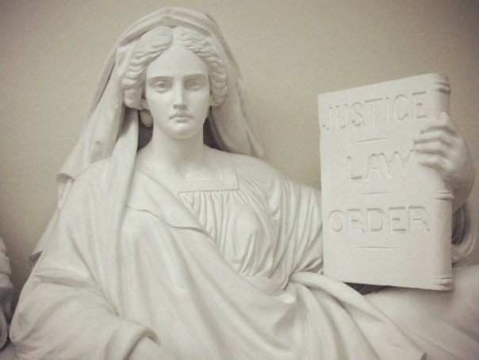
Національний університет біоресурсів
і природокористування України
КЛУБ
юНИХ
Теоретиків
ЗВІТ
ПРО РОБОТУ СТУДЕНТСЬКОГО
НАУКОВОГО ГУРТКА
за 2020-2021 н.р.

Slide 2
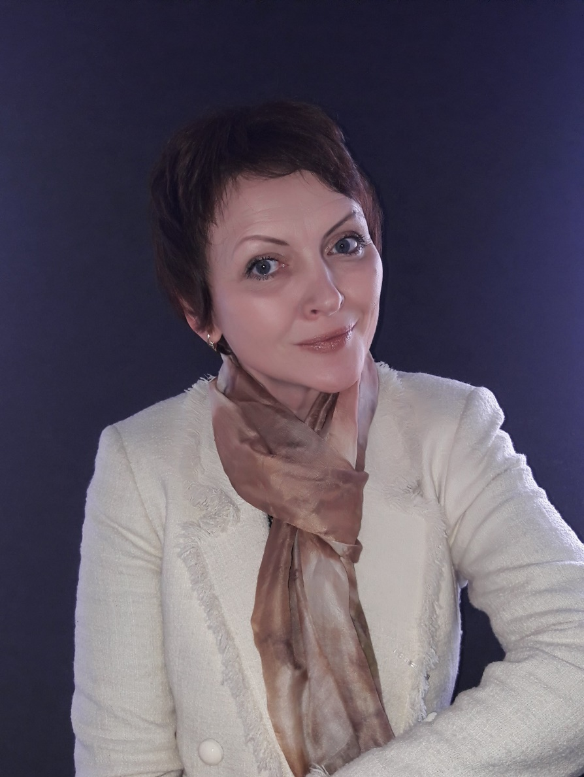
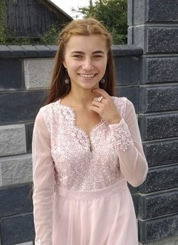
Керівник
секретар
Віра
Качур
Аліна
Гузик

Slide 3
Історична
довідка
Діяльність студентського наукового гуртка на кафедрі теорії держави і права здійснюється з березня 2004 року. Саме тоді почав роботу студентський науковий гурток з історії держави і права зарубіжних країн під керівництвом доц. Качур В.О.
З 2006-2007 н.р. під керівництвом останньої здійснює свою діяльність студентський науковий гурток з теорії держави і права.
У 2016-2017 н.р. він отримав нову назву –
«Клуб юних теоретиків».

Slide 4
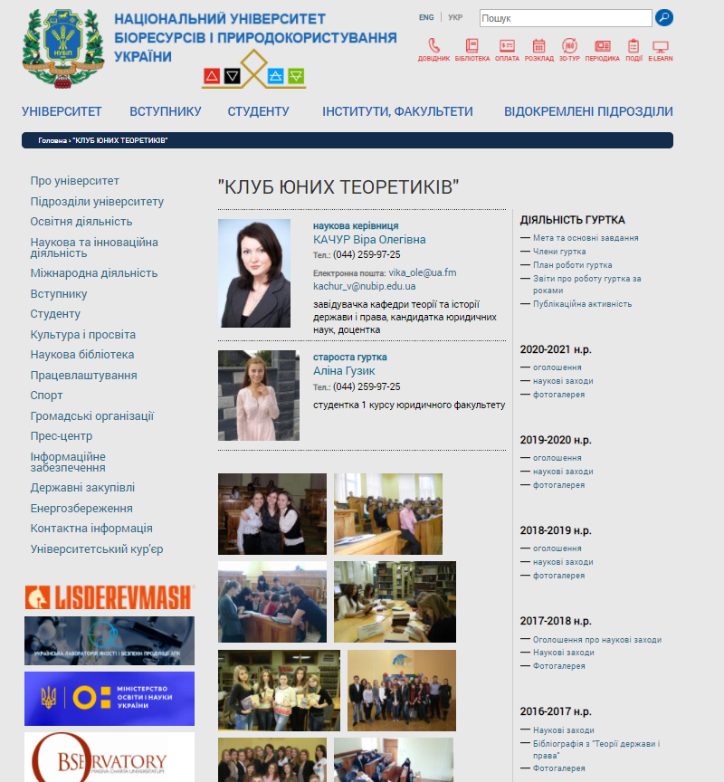
Офіційна
https://nubip.edu.ua/node/31073
сторінка

Slide 5
Мета
роботи
Реалізація наукового і творчого потенціалу талановитих студентів юридичного факультету та Університету

Slide 6
напрями
роботи
організація
науково-дослідницької
діяльності
залучення до участі
в наукових конференціях
та інших дослідницьких
і просвітницьких заходах
сприяння фізичному
розвитку студентів
та формування високих
моральних принципів
створення умов
для розкриття
наукового та творчого
потенціалу членів Гуртка
розвиток взаємозв'яз-
ків з благодійними
фондами, організаціями
і об'єднаннями
в Україні
та за її межами
Напрями
діяльності
створення сприятливих
умов для активного
залучення студентів
до наукової
діяльності
забезпечення і
захист прав та інтересів
членів Гуртка
сприяння розширенню
студентського
співробітництва у
сфері науки та інновацій
сприяння
інноваційній діяльності
членів Гуртка
участь у
громадському житті
університету

Slide 7
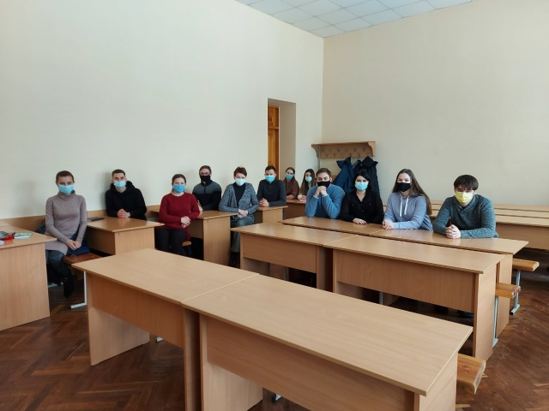
Учасники
гуртка
Кількість членів гуртка – 21 особа
Кількість студентів, залучених до роботи гуртка (не членів гуртка) – 3 особи

Slide 8
План роботи
2019-2020
Тренінги з розвитку навичок організації та здійснення наукової діяльності.
Участь у наукових заходах.
Презентація наукових доповідей за результатами курсових робіт.

Slide 9
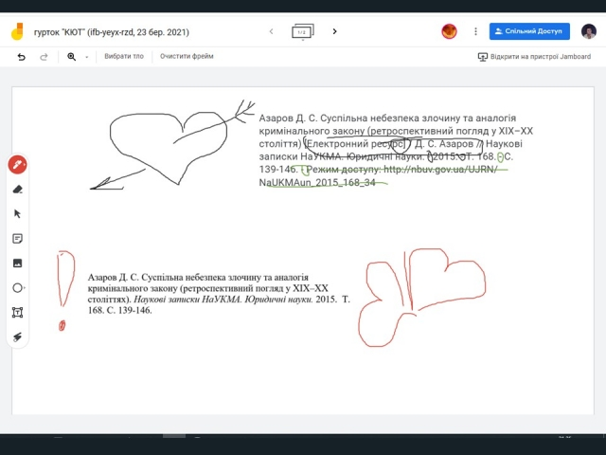
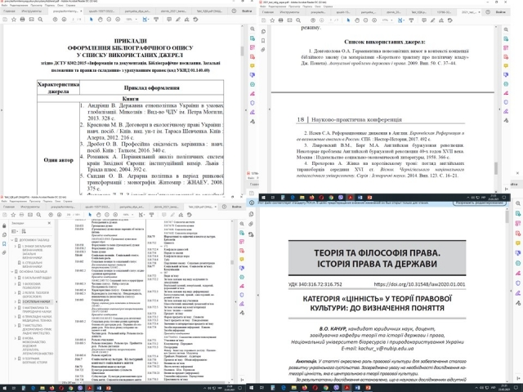
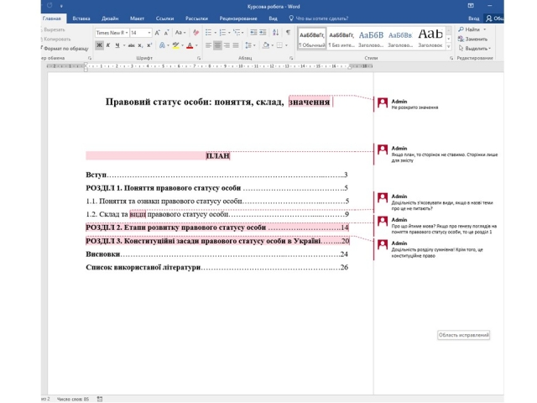
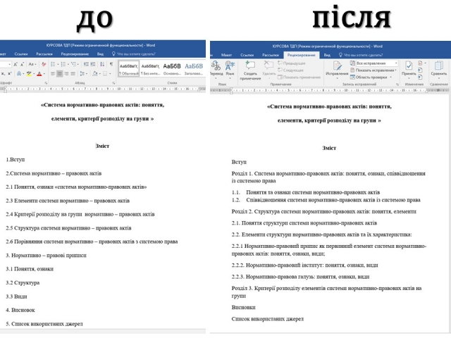
Результати
роботи
Тренінги з розвитку навичок
організації та здійснення
наукової діяльності

Slide 10
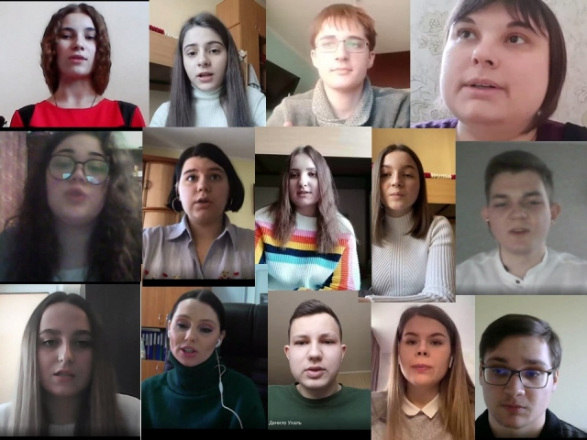
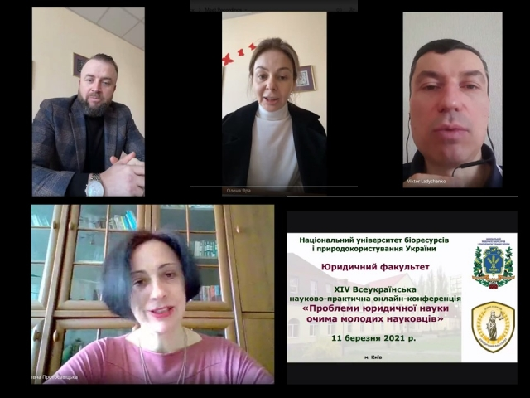
Результати
роботи
Участь у роботі наукових конференцій

Slide 11
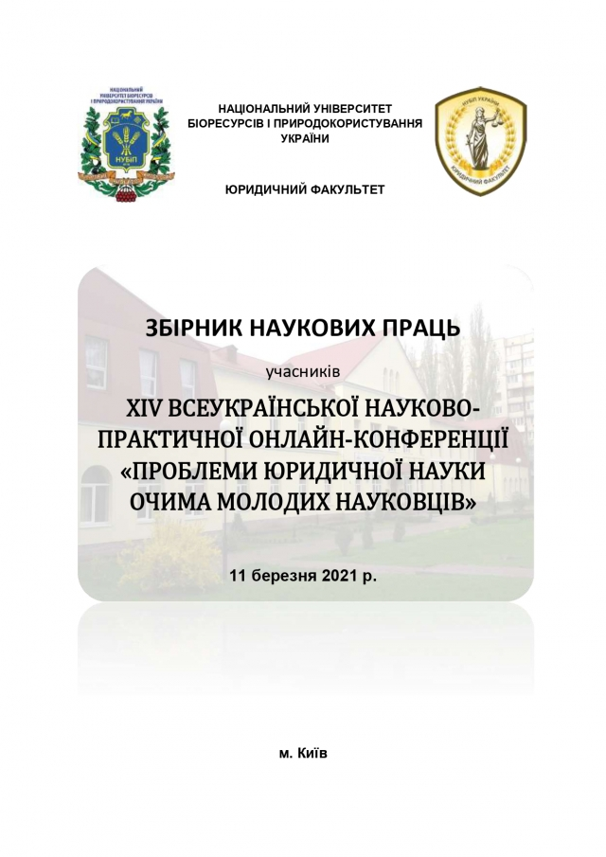
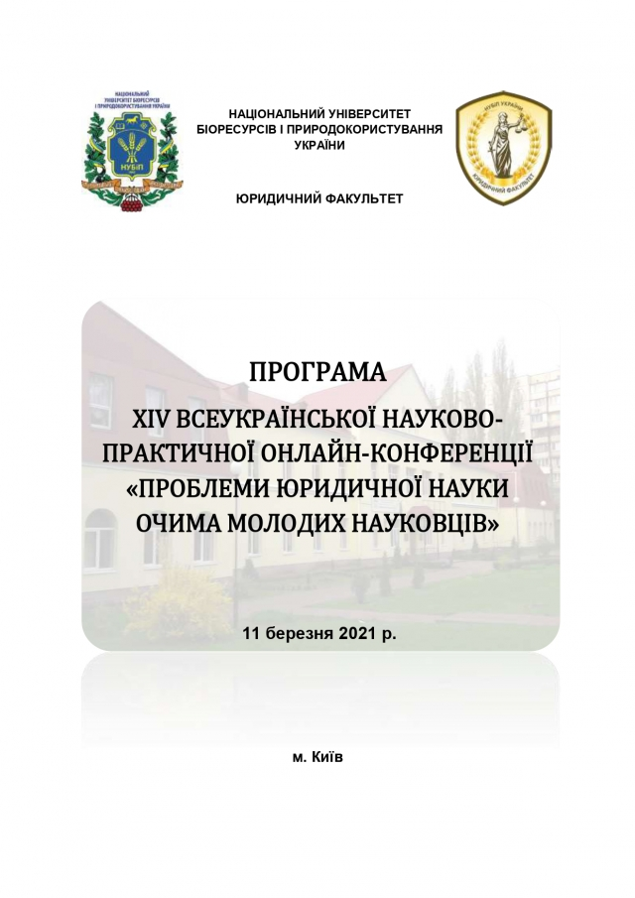
Результати
роботи
Участь у роботі наукових конференцій

Slide 12
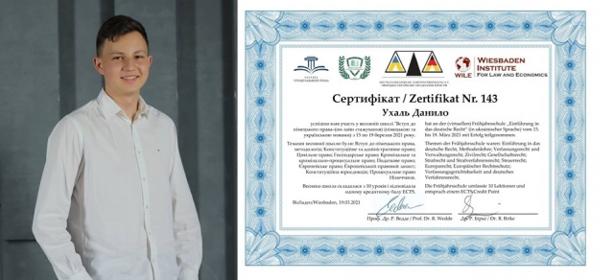
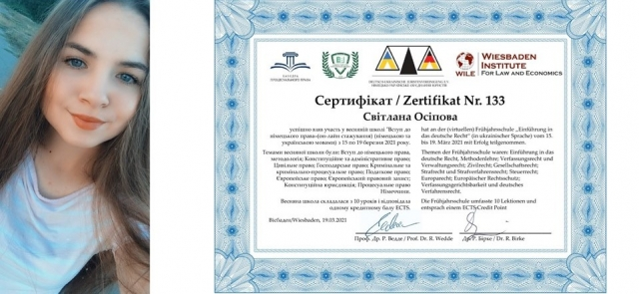
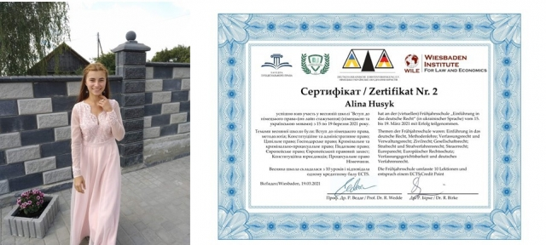
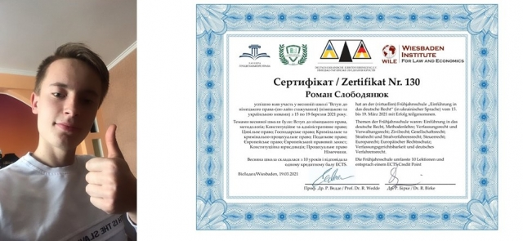
Результати
роботи
Весняна школа
«Вступ до німецького права»

Slide 13
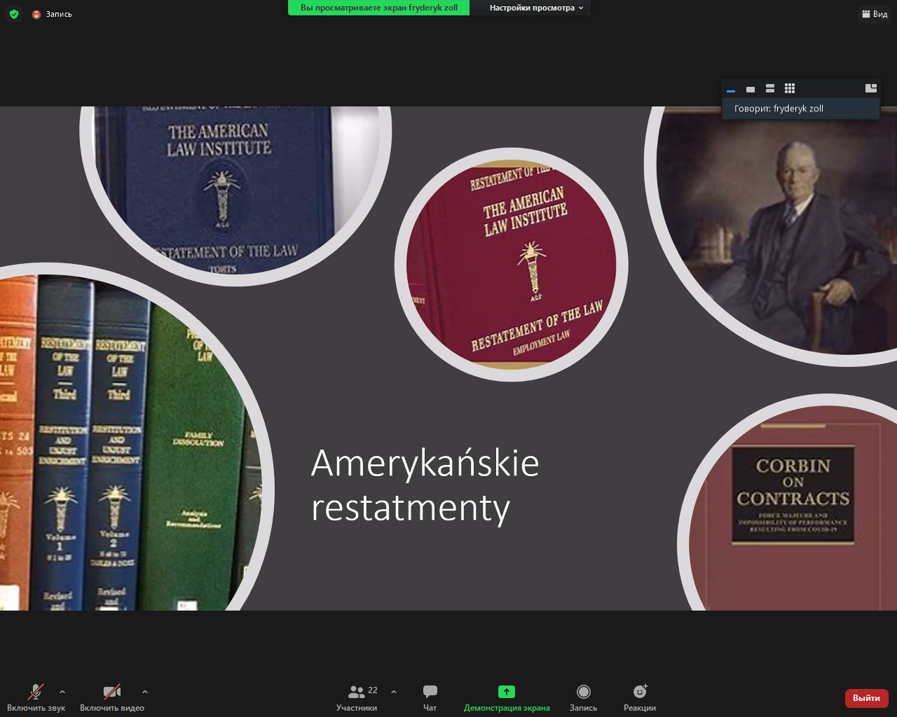
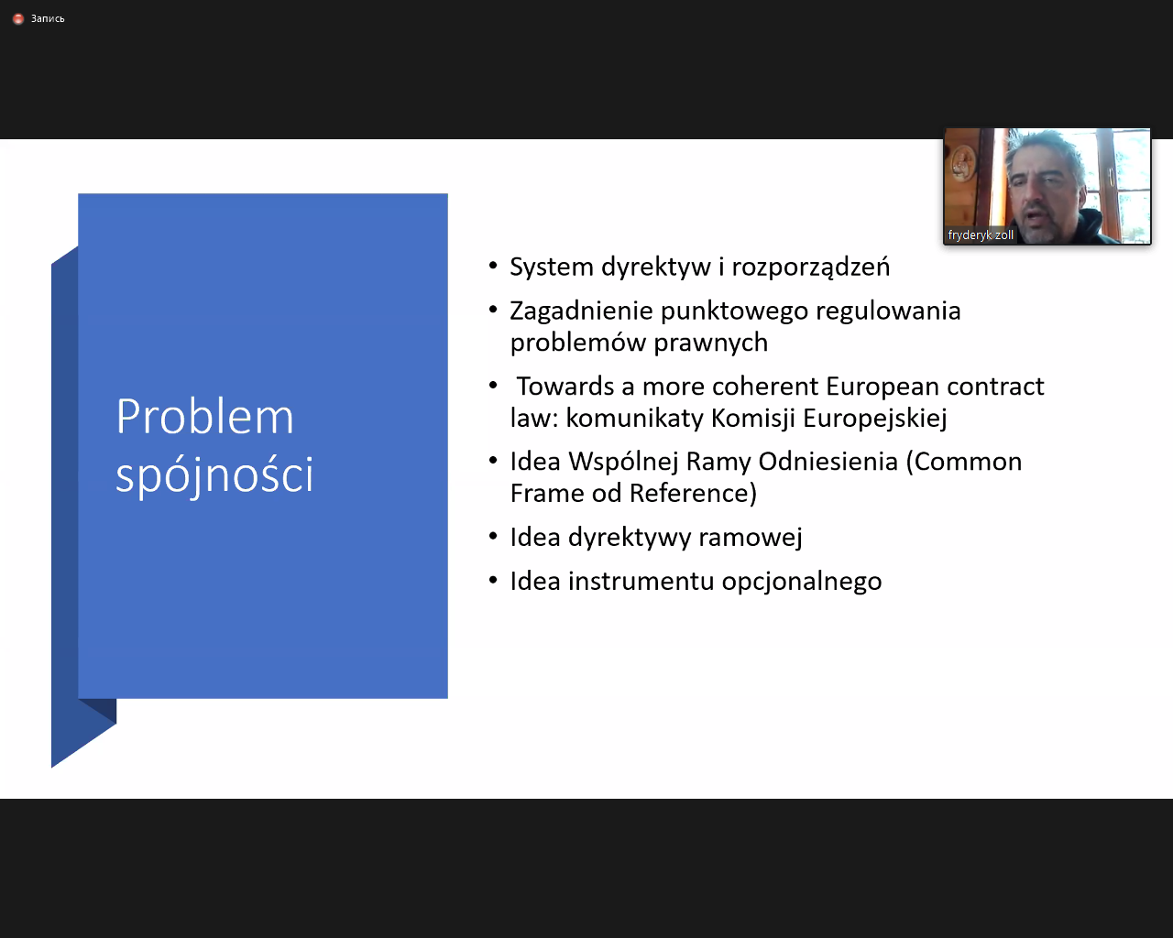
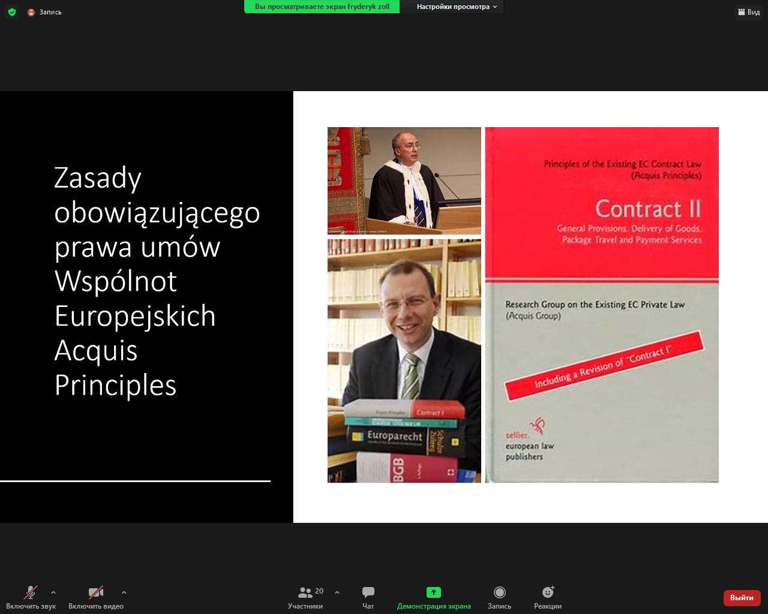
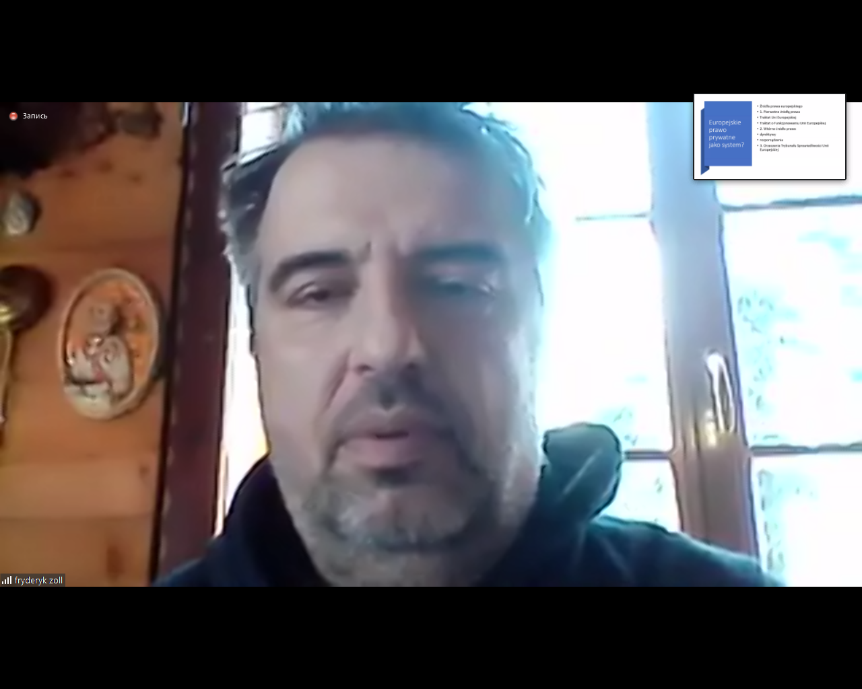
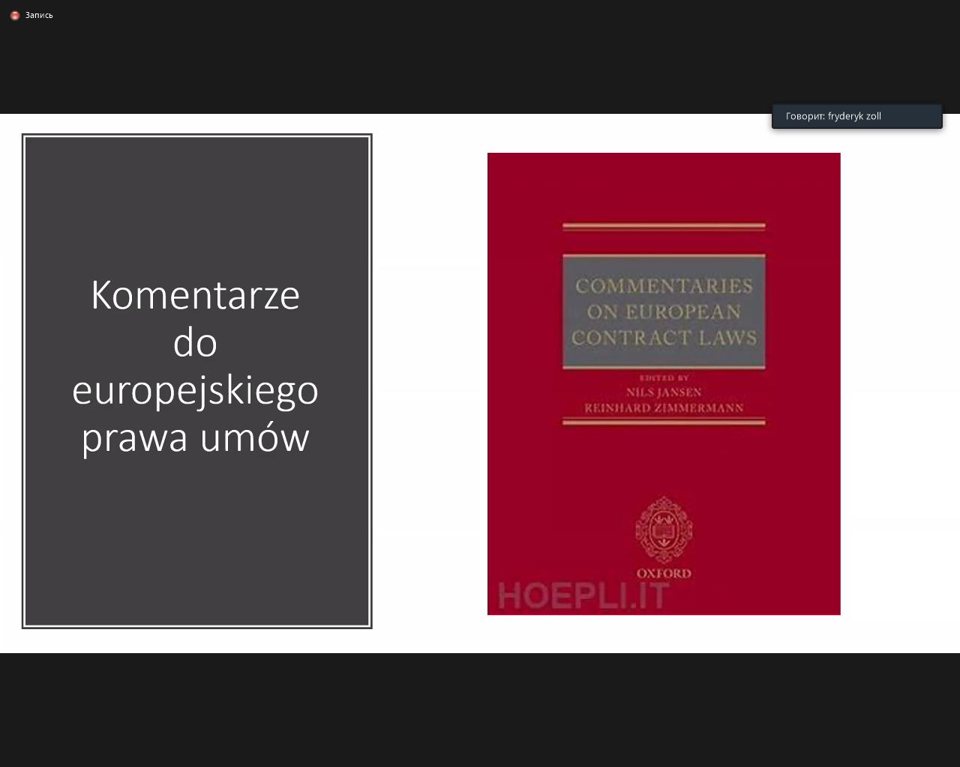
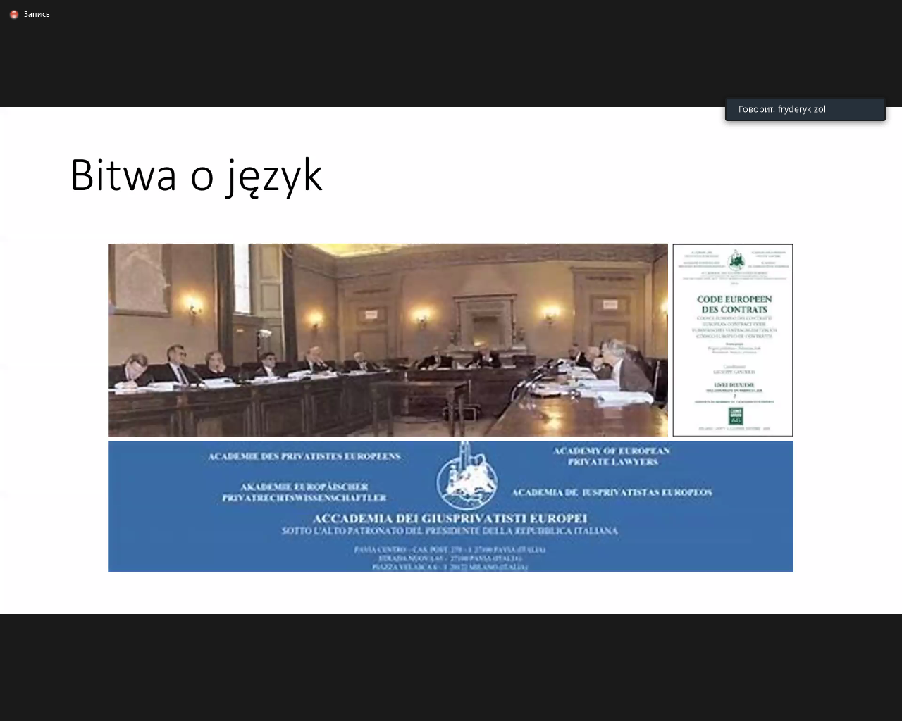
Результати
роботи
Фредерік Цолль
Лекція «Договірне право Європейського Союзу», онлайн

Slide 14
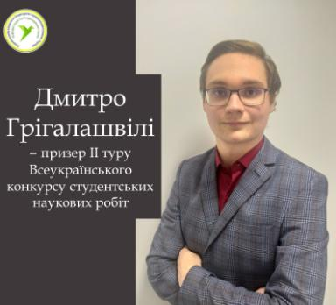
Результати
роботи
Диплом
І ступеня
за результатами ІІ туру Всеукраїнського конкурсу студентських наукови робіт зі спеціальності «Теорія та історія держави і права; історія політичних і правових учень; філософія права»

Slide 15
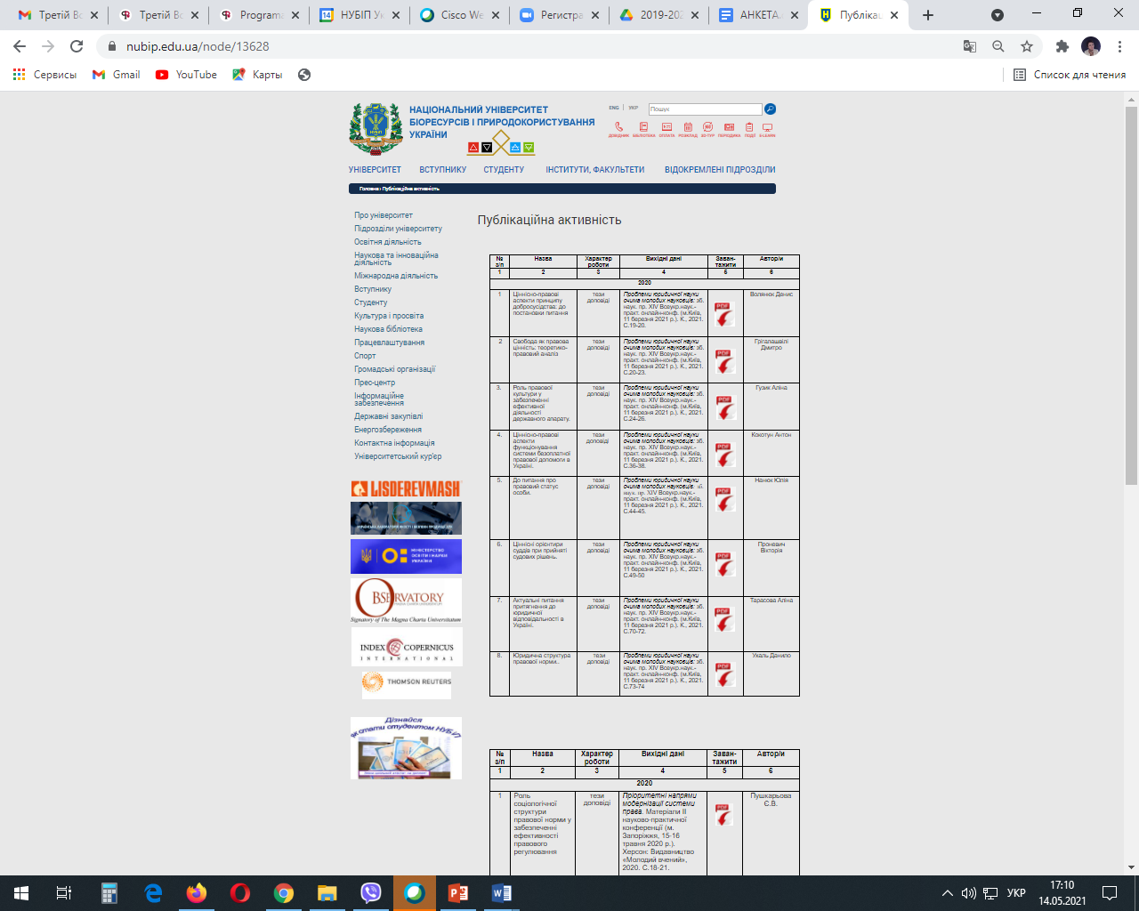
Результати
роботи
Публікаційна активність

Slide 16
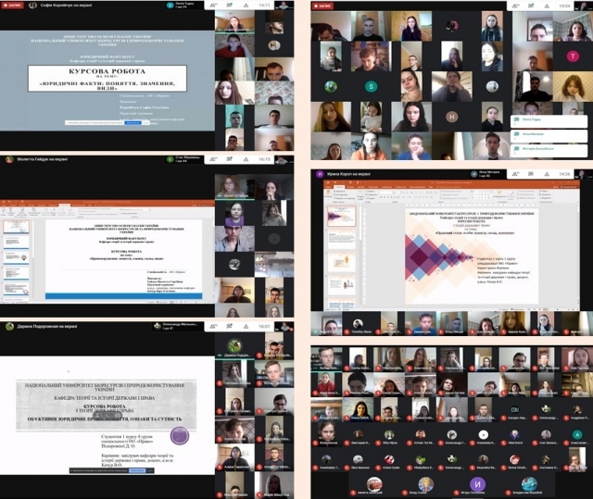
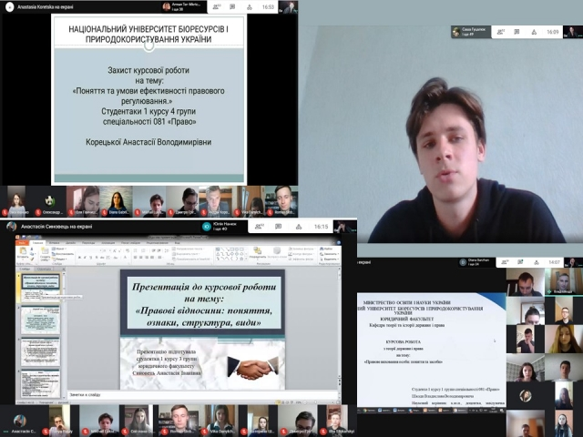
Результати
роботи
Презентація наукових доповідей
за результатами курсових робіт

Slide 17
перспективи
розвитку
Публікація наукових статей у фахових виданнях, підготовка і видання збірників студентських наукових робіт та участь в різноманітних наукових конкурсах, конференціях, олімпіадах тощо.
Започаткувати видання збірників наукових праць учасників студентського наукового гуртка.
Подання заявок на отримання міжнародних стипендій, грантів для навчання у міжнародних ВЗО, участь у міжнародних літніх школах.

Slide 18
КЛУБ
юНИХ
Теоретиків
Дякуємо за увагу!

